Slide 1

Khoa học
TRƯỜNG TIỂU HỌC ĐỨC GIANG
Sự sinh sản của thực vật có hoa

Slide 2

KHỞI ĐỘNG

Slide 3


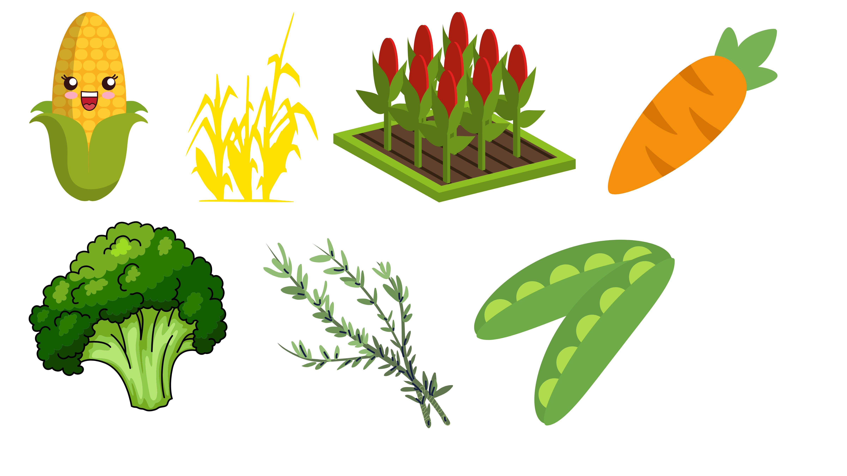


Cơ quan sinh sản của thực vật có hoa là…
Nhấn vào từng loại rau củ để kiểm tra đáp án
Hoa
Hạt
Quả
Notes:
Click từng loại rau củ để ra đáp án

Slide 4
Cơ quan sinh dục đực gọi là gì?
Cơ quan sinh dục cái gọi là gì?
Nhấn vào từng ô để kiểm tra đáp án
Cơ quan sinh dục đực gọi là nhuỵ Cơ quan sinh dục cái gọi là nhị
Cơ quan sinh dục đực gọi là nhị. Cơ quan sinh dục cái gọi là nhụy
Notes:
Click từng loại rau củ để ra đáp án

Slide 5

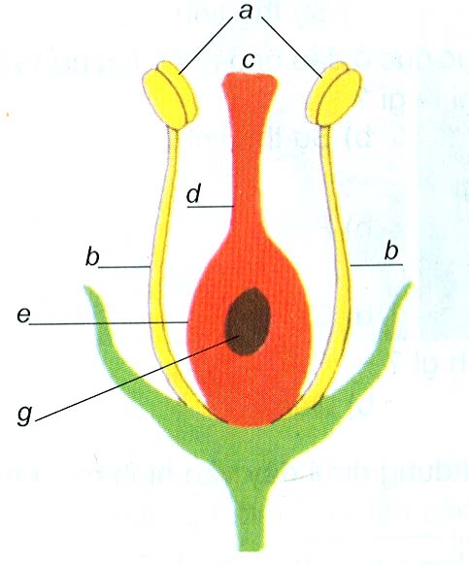
.a
Chỉ và nêu tên từng bộ phận của nhị và nhụy
Bao phấn
c
Đầu nhụy
d
Vòi nhụy
Chỉ nhị
b
Chỉ nhị
b.
e
Bầu nhụy
g
Noãn
Notes:
Click từng loại rau củ để ra đáp án

Slide 6
KHÁM PHÁ

Slide 7
YÊU CẦU
CẦN ĐẠT
Nắm được thế nào là sự thụ phấn, sự thụ tinh, sự hình thành hạt và quả.
Phân biệt được hoa thụ phấn nhờ côn trùng và hoa thụ phấn nhờ gió.

Slide 8



Quá trình sinh sản của thực vật có hoa
* Đọc thông tin trong SGK trang 106. Chỉ vào hình 1 để nói với nhau về sự thụ phấn, sự thụ tinh, sự hình thành hạt và quả.
* Chọn câu trả lời đúng cho 5 câu hỏi trong SGK.

Slide 9
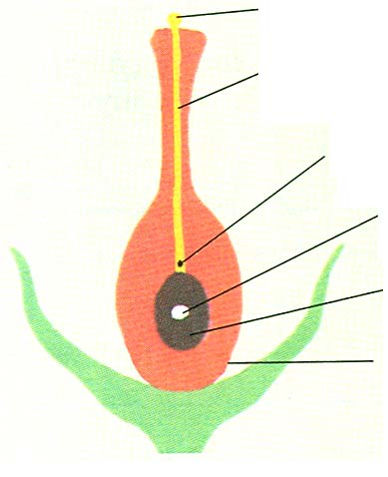
Quá trình sinh sản của thực vật có hoa
Hạt phấn
Ống phấn
Tế bào sinh dục đực
Tế bào sinh dục cái
Noãn
Bầu nhụy

Slide 10
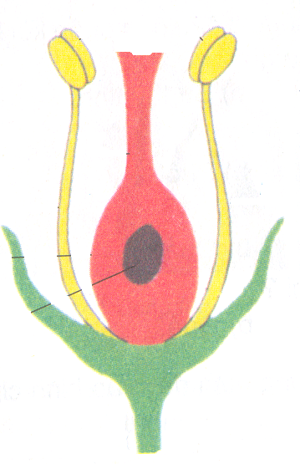
Quá trình sinh sản của thực vật có hoa
Sau khi thụ phấn, từ hạt phấn mọc ra ống phấn. Ống phấn đâm qua đầu nhụy, mọc dài ra đến noãn.Tại noãn, tế bào sinh dục đực kết hợp với tế bào sinh dục cái tạo thành hợp tử. Hiện tượng đó được gọi là sự thụ tinh.
Sự thụ phấn
Hiện tượng đầu nhụy nhận được những hạt phấn của nhị gọi là sự thụ phấn.
…
…
..
..
.
Bầu nhụy phát triển thành quả
Sự thụ tinh
.
Noãn phát triển thành hạt

Slide 11
THỰC HÀNH

Slide 12
1. Hiện tượng đầu nhụy nhận được những hạt phấn gọi là gì?
a) Sự thụ phấn b) Sự thụ tinh
2. Hiện tượng tế bào sinh dục đực ở đầu ống phấn kết hợp với tế bào sinh dục cái của noãn gọi là gì?
a) Sự thụ phấn b) Sự thụ tinh
3. Hợp tử phát triển thành gì?
a) Hạt b) Phôi
4. Noãn phát triển thành gì?
a) Hạt b) Quả
5. Bầu nhụy phát triển thành gì?
a) Hạt b) Quả

Slide 13

Sự sinh sản của thực vật có hoa xảy ra qua mấy quá trình?

Slide 14

Sự sinh sản của thực vật có hoa xảy ra qua 3 quá trình:
Sự hình thành hạt và quả
Sự thụ phấn
Sự thụ tinh

Slide 15
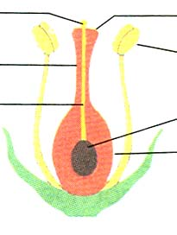
Hạt phấn
Vòi nhụy
Noãn
Ống phấn
Bao phấn
Bầu nhụy
Đầu nhụy

Slide 16
VẬN DỤNG

Slide 17

Kể tên các loài cây, hoa
Thụ phấn nhờ gió.
Thụ phấn nhờ côn trùng.

Slide 18
ĐỊNH HƯỚNG HỌC TẬP TIẾP THEO
Xem lại bài và học thuộc ghi nhớ.
Chuẩn bị bài sau: Cây con mọc lên từ hạt

Slide 19
NỘI DUNG GHI VỞ
Quá trình sinh sản của thực vật có hoa:
- Đầu nhuỵ nhận được hạt phấn của nhị → Sự thụ phấn.
- Tế bào sinh dục đực ở đầu ống phấn + Tế bào sinh dục cái của noãn -> Hợp tử -> Hoa tàn, bầu nhuỵ → Sự thụ tinh.
2. Sự thụ phấn của hoa:
Hoa thụ phấn nhờ côn trùng: thường có màu sắc sặc sỡ hoặc hương thơm, mật ngọt,… hấp dẫn côn trùng.
VD: rong riềng, phượng, bưởi, cam, mướp, bầu, bí, chanh.
Hoa thụ phấn nhờ gió: không có màu sắc đẹp, cánh hoa, đài hoa thường nhỏ hoặc không có.
VD: các loại cây cỏ, lúa, ngô.

Slide 20
Chào tạm biệt các em!

